Slide 1



2025 united states (US) regulatory changes
Rita visciglio, customs support team manager
Dhl express italy srl

Slide 2
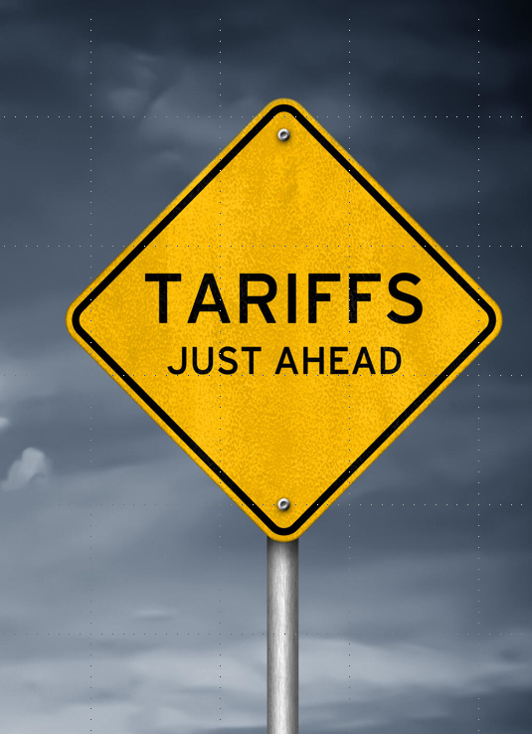

Contesto
I cambiamenti che si sono verificati hanno portato molta complessità alle catene di fornitura e distribuzione e al commercio internazionale in tutto il mondo
Nuove sfide, ma anche nuove opportunità per le aziende italiane.
Rimanere informati e agili è fondamentale per raggiungere il successo nel business nel mercato in continua evoluzione
Notes:
MARTIN – contesto: perché abbiamo organizzato il webinar?
I cambiamenti che si sono verificati hanno portato molta complessità alle catene di fornitura e al commercio internazionale in tutto il mondo. Tutti noi siamo stati colpiti da questi cambiamenti, che possono rappresentare una sfida, ma anche un'opportunità.
In DHL express sappiamo bene che rimanere informati e agili è fondamentale per il successo in questo ambiente in continua evoluzione in cui ci troviamo a operare.
Oggi vorremmo illustrarvi in modo approfondito cosa sono le tariffe doganali e il loro impatto sul commercio globale.
Parleremo delle pratiche che possono aiutarvi a mitigare alcuni dei rischi e delle soluzioni che DHL Express può offrire per garantire che le vostre spedizioni continuino a fluire senza problemi attraverso i confini.
-----------------------------------------------------------------------------------------------------------------------------------------------------------------------------------------
The changes that have happened have brought a lot of complexity to supply chains and international trade across the world, we've all been impacted by these changes.
These changes can represent a challenge, but also an opportunity.
So at DHL express, we know that staying informed and staying agile is crucial for the success in this everchanging world and volatile environment that we find ourselves operating in.
So today we're going to talk you through practices and solutions that DHL Express can offer to help you mitigate some of the risks

Slide 3

Reazione per settore
Le imprese stanno già reagendo ai nuovi annunci tariffari.
Di seguito sono riportati per settore sei nuove tendenze nella supply chain.
 |  |  |  | RILEVANZA PER IL SETTORE
TENDENZE DELLA SUPPLY CHAIN |  |  |  | eCommerce | Automotive | Electronics | Life Sciences
1 | Attendere e osservare |  | Mantenimento dell’attuale operatività senza modifiche immediate alla supply chain o ai trasporti, fino a quando non si ottiene maggiore chiarezza.
2 | Adeguare i prezzi | TIME CRITICAL | Ottimizzare i prezzi, includendo il trasferimento dei costi tariffari dove possibile, sia per i prodotti finiti che per i costi di produzione.
3 | Sospendere le consegne | PRE 9:00 | Ridurre i volumi, compresa una pausa temporanea nei trasporti, per analizzare meglio la strategia della supply chain e i costi.
4 | Anticipare le consegne |  | Accelerare le spedizioni a breve termine per aumentare l'inventario durante il periodo di tolleranza di 90 giorni.
5 | Cambiare modalità di consegna |  | Adattare la logistica passando, ad esempio, da reti postali al trasporto via cargo, oppure da spedizioni parcellizzate a trasporto ‘in blocco’.
6 | Riposizionare la produzione o la rete dei fornitori |  | Rivalutare e adeguare le sedi di produzione per ottimizzare i flussi della supply chain e ridurre l'esposizione ai dazi, rifornendo gli Stati Uniti da siti alternativi
Notes:
MARTIN - Tendenze della supply chain
Se iniziamo a guardare alcune ricerche di mercato e il feedback ricevuto sul campo dai nostri consulenti commerciali, come stanno reagendo i nostri Clienti ai cambiamenti tariffari negli USA?
Abbiamo notato 6 tendenze della catena di approvvigionamento, indicate nella parte sinistra della slide, mentre a destra trovate l’importanza di queste tendenze per i principali macrosettori considerati: eCommerce, Automotive, Electronics e Life Sciences & Healthcare
1. La prima tendenza che vediamo è quella di “aspettare e osservare”: Molti settori stanno facendo il punto della situazione (soprattutto quelli in cui l'orizzonte degli investimenti è molto lungo. Se si costruisce un impianto LSH, ci vogliono più di 5 anni prima di ottenere tutte le licenze, l'industria automobilistica - pianifica e pensa in termini decennali). Non si tratta necessariamente di reagire o di apportare cambiamenti immediati, ma di aspettare che si faccia maggiore chiarezza.
2. Alcune industrie hanno adeguato i prezzi, trasferendo il costo dei dazi laddove possibile. Alcuni clienti, aziende eCommerce che vendono merci cinesi negli Stati Uniti, hanno iniziato ad adeguare i loro prezzi per tenere conto delle tariffe, per assicurarsi che i loro margini di profitto siano mantenuti.
3. Alcuni settori hanno anche ridotto i volumi, interrompendo temporaneamente le consegne (soprattutto di prodotti cinesi), in attesa di vedere cosa succederà e lo vediamo nell’eCommerce, nell’Automotive e nell’Elettronica, non tanto nel settore Life Sciences, perché il materiale medico deve continuare a muoversi.
4. Al punto 4, vediamo l’organizzazione dell’operatività, soprattutto nell'elettronica di consumo, dove si stanno aumentando le scorte negli Stati Uniti e si avvalgono del periodo di grazia di 90 giorni.
5. A causa del forte impatto delle tariffe e del mercato sensibile ai consumatori, le aziende di eCommerce hanno adottato misure immediate, soprattutto le aziende che generalmente spediscono prodotti di basso valore tramite la rete postale stanno valutando il trasporto via cargo, in blocco/ bulk e tramite corrieri (perché la differenza tra il servizio postale e i corrieri si è notevolmente ridotta e stanno pensando di offrire ai clienti un servizio migliore).
6. L'ultima tendenza che vediamo in tutti i settori è una rivalutazione della supply chain: dei luoghi di produzione, della fonte di approvvigionamento in tali luoghi di produzione e il potenziale di mitigare e ottimizzare. Questi cambiamenti sono ovviamente a lungo termine, non avvengono da un giorno all'altro.
-----------------------------------------------------------------------------------------------------------------------------------------------------------------------------------------
So if we just start by having a look at some market research and based on feedback from our customers, What are we seeing our customers doing? (some of the reaction we've seen from customers in terms of the tariffs)
We see six trends or six supply chain moves on the left hand side and then on the right hand side you can see the industry relevance, with three key industries, eCommerce, Automotive, Electronics and LSH
1. So the first one, ‘Wait and see’: Many industries are actually just taking stock (mainly industries where the horizon of investment is very long. If you build a LSH plant it takes >5years until you get all your licenses, Automotive – planning/ thinking in 10year terms). Not necessarily reacting or making immediate changes, but taking stock, waiting until further clarity will be achieved.
2. Some industries have adjusted pricing, passing on the cost of the tariffs wherever possible. Some customers, especially eCommerce shipping Chinese goods into US, have started to adjust their pricing to take effect of the tariffs, to make sure if they're doing a landed cost at check out, that the tariffs are reflected and their profit margins are maintained.
3. Some industries have also reduced volume, having a pause in the delivery (especially of Chinese goods), waiting and seeing actually what will happen and we see that through eCommerce, Automotive and Electronics, not so much with in the Life Science, because the LSH industry material still needs to flow.
4. Number four, particularly with the consumer electronics, we saw organizations building up inventory in the US and availing of the 90 day grace period.
5. Because of the big impact of the tariffs and because of the consumer sensitive market, we saw eCommerce organizations making immediate action, trying to navigate the impact of those tariffs.
E-commerce customers who generally ship Low value products via postal network are reevaluating that and thinking about whether they should ship those via couriers rather than a postal network. The other pattern we see is customers moving from a parcel solutions to bulk transportation either to ship into a warehouse in the US and distribute from there or as some sort of break bulk solution where you ship in bulk, clear it as a single entry and then move it around the country once it's into the US.
6. The last the shift mode we see, a common theme across all industries is really a revaluation of the supply chain: assessing the manufacturing locations, assessing the supply source into those manufacturing locations – and the potential to mitigate and optimize. So that's really across the board. Some customers are reviewing their supply chains to think about whether they're producing the goods in the right areas. Potentially there's an incentive to switch production to another origin country, with lower tariff impact. Those changes are obviously long term, not happening overnight.

Slide 4
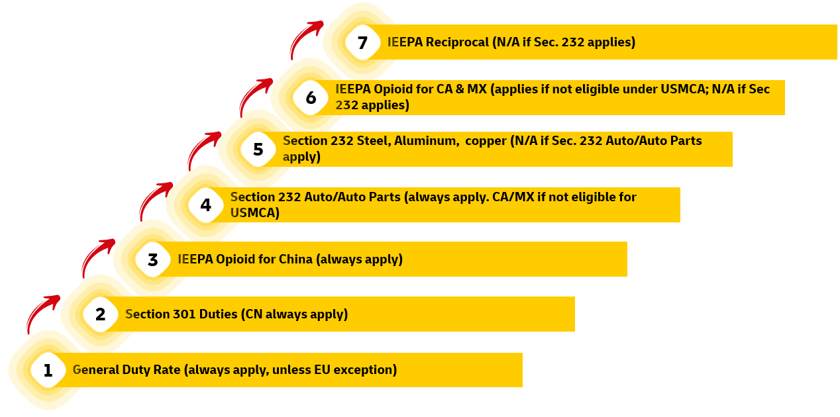
US Regulatory Changes – STACKING
TARIFF UPDATE

Slide 5

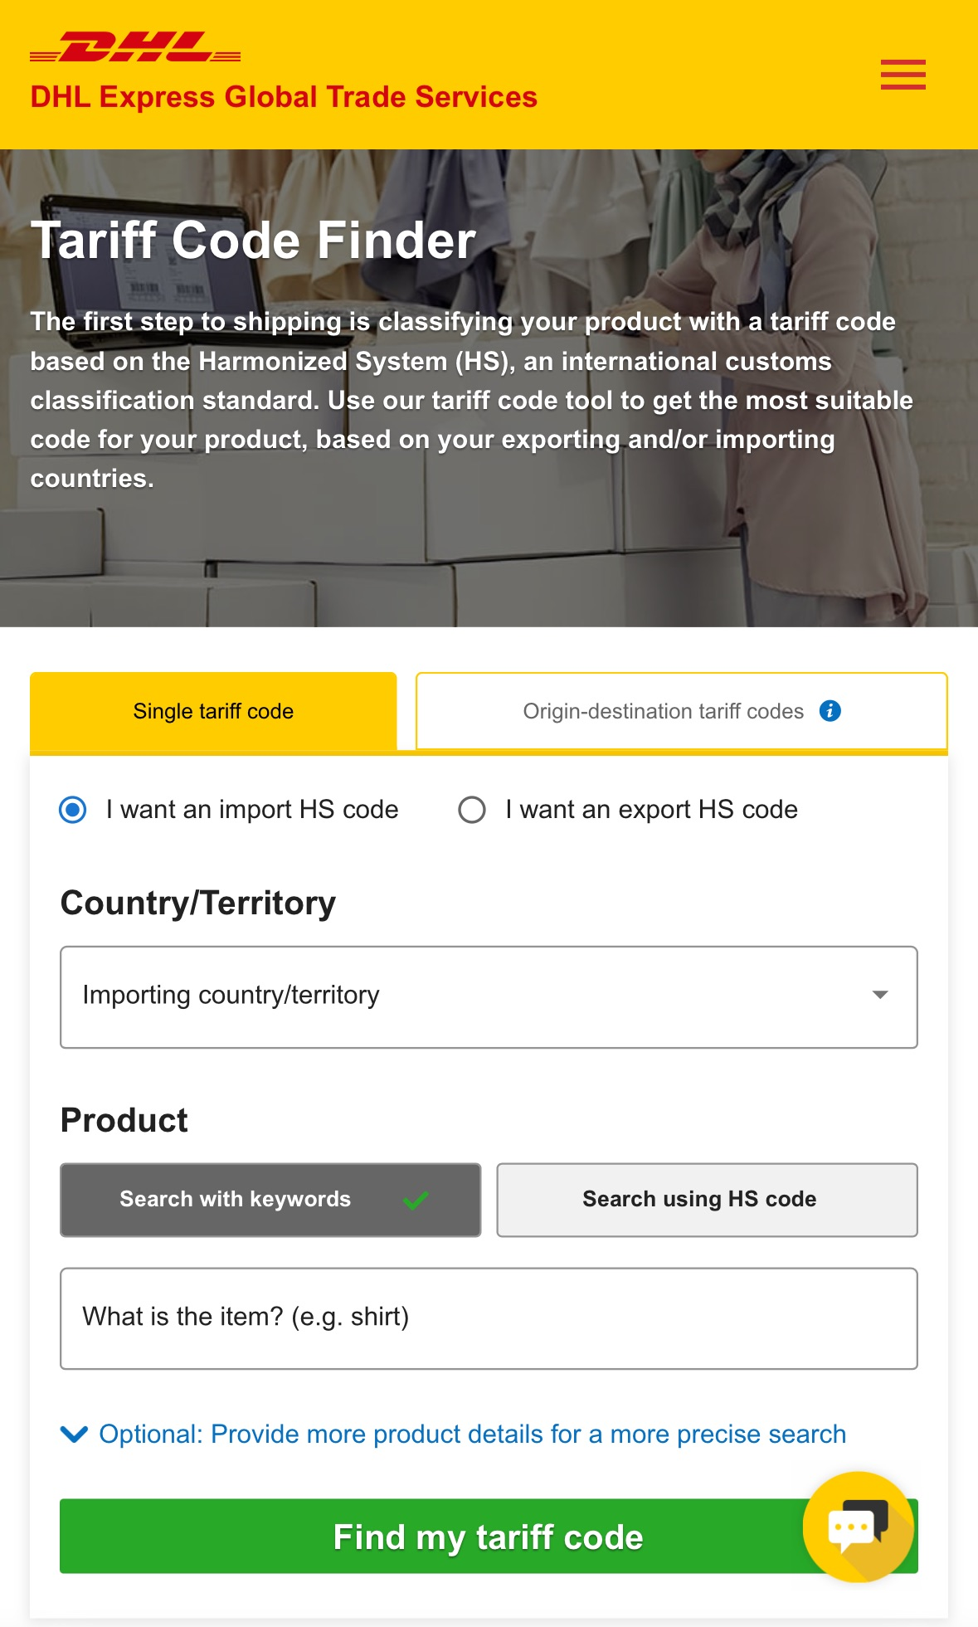
MUST HAVE PER LA DICHIARAZIONE
DATA ELEMENTS
Gli esportatori dovrebbero fornire, nel limite del possibile, sulla fattura commerciale dati completi e accurati per tutti i prodotti, inclusi:
Descrizione dettagliata della merce, comprensiva (se applicabile) delle percentuali / valore di Alluminio, Acciao, Rame e prodotti derivati
Classificazione HTS (US) per quanto possibile
Paese di Origine della merce (COO - dove la merce è fabbricata)
Identificativo fiscale del destinatario finale (per la dichiarazione formale>2500USD): come numero di previdenza sociale (SSN) o il Numero di Identificazione del Datore di Lavoro (EIN)
MID (Manufacturer ID) per prodotti tessili, facoltativo per altre categorie
Valore ai fini doganali: Include: costi di imballaggio, commissioni, diritti o licenze Esclude: trasporto internazionale, assicurazione e altri oneri che il compratore paga al venditore, quando sono separati in fattura
Potenziale documentazione a supporto come ad esempio la prova di origine
DHL mette a disposizione dei clienti «DHL MyGTS», uno strumento online gratuito che fornisce le informazioni doganali necessarie per pianificare, stimare i costi e comprendere i requisiti delle spedizioni internazionali

Slide 6
CASE STUDY
Overview dei dati disponibili | Esportatore Alfa IT che spedisce a importatore Beta US
 | Valore merce: USD 2900
 | Tipo merce: Parti di frigoriferi, congelatori-conservatori ed altro materiale, altre macchine ed apparecchi per la produzione del freddo, voce doganale 84189910 e HTS US 8418998050 Soggetta a Sezione 232 Annex dell’Alluminio
Evoluzione | 08/09: partenza della spedizione dall’italia
 | 09/09: Fermo in dogana US con contatto all’importatore: in fattura commerciale non è presente il dettaglio della percentuale o il valore dell’alluminio. è previsto infatti che sia indicato in fattura sia la percentuale o valore di alluminio contenuto nel prodotto che il paese di fusione/colata (smelt and cast)
 | 12/09: L’importatore dopo essersi messo in contatto con l’esportatore riesce a fornire le informazioni richieste: La % di alluminio risulta essere del 20% rispetto al totale, quindi il calcolo del dazio al 50% è sul valore di 580 USD, mentre sulla parte restante di USD 2320 deve essere calcolato solo di GDR (0) + reciprocal per un totale del 15%
Rischi per l’importatore | 1) Ritardi nella consegna
 | 2) Costi di magazzinaggio
 | 3) Rientro della spedizione ad origine o addebito del 50% sul totale del prodotto con costi aggiuntivi
E’ fondamentale che i dati vengano forniti già nella fattura commerciale in modo che siano disponibili in fase di dichiarazione di importazione

Slide 7



TARIFFS APPLICATION: ESEMPI
Spedizione contenente articoli da campeggio
Prodotto/Valore | General Duty Rate | IEEPA | Other Duties | Merchandise Processing Fee (MPF) | Total Duties | Dettagli/Requisiti della spedizione
Set da campeggio di posate in acciaio inox da 20 pezzi proveniente dalla Cina $71 | 0.4¢ each ($8)+ 6.4% ($4.544) | 20% (Opioids IEEPA, $14.2) + 10%* (Reciprocal)** | 50% (232 Steel, $35.5) + 7.5% (301, $5.325) | N/A | $67.569 | Tipo di dichiarazione: Informale Codice HTS a 10 cifre richiesto: SÌ Codice fiscale o SSN del destinatario finale: NO
Coperta da picnic dall’Indonesia $40 | 8.5% ($3.4) | 19% (Reciprocal, $7.6) | / |  | $11
2 x racchette da Tennis (50% grapite, 50% alluminio**) dall’Italia $328 | 3.90% ($12.792) | 11.1% (Adjusted Reciprocal, $18.204)*** | 50% (232 aluminium, $82)**** |  | $112.996
Valore della spedizione: $472 |  |  |  | $0 | $210.441
Non eleggibile per il trattamento De Minimis, poiché tale trattamento è stato eliminato (per Cina dal 2 maggio 2025, mentre per tutti gli altri paesi dal 29 agosto 2025) Per la Cina, si applicano i dazi relativi a: IEEPA Opioid / Sezione 232 / Sezione 301 *Il dazio Adjusted Reciprocal per la Cina è del 10% fino al 10 November 2025. ** I prodotti soggetti ai dazi della Sezione 232 non sono soggetti ai dazi IEEPA Reciprocal né all’IEEPA Additional dell’India. ***Il dazio è applicato al 50% della parte non in alluminio ****Il dazio è applicato al 50% della parte in alluminio

